Slide 1


Variable en Javascript
Una variable en programación es un espacio en memoria donde se almacenará determinado tipo de dato. En esa medida en javascript y pese a que es un lenguaje dinámicamente tipado, también se reconocen algunos tipos de variables, tal y como veremos a continuación
Edwin Rozo Gómez - edwin.rozo1@misena.edu.co

Slide 2
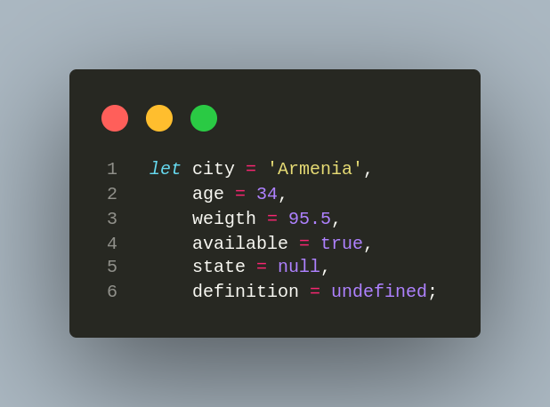
Variable en Javascript
Tipo | asignación
String | “texto” - ‘texto’ - `texto`
Number | 50 - 50.7
Boolean | false - true
Others | null, undefined
Edwin Rozo Gómez - edwin.rozo1@misena.edu.co

Slide 3
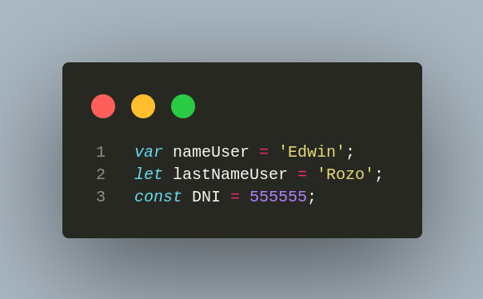
Variable en Javascript
Teniendo en cuenta que JS es un lenguaje dinámicamente(débilmente) tipado.
La manera como se nombran las variables aquí es:
var nameValue
let nameValue
const nameValue
donde nameValue es el nombre que decides darle a la variable(es bueno que las variables comienzan en minúscula y utilizar el método camelCase)
Con el pasar del curso iremos comprendiendo un poco el uso de cada tipo, pero por lo pronto, usaremos let para variables y const para constantes
Edwin Rozo Gómez - edwin.rozo1@misena.edu.co

Slide 4
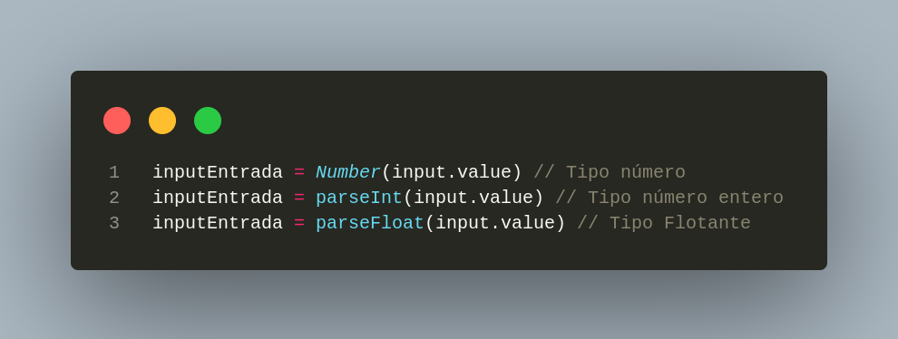
Variable numéricas
Normalmente y dependiendo cada caso para garantizar las variables numéricas en Javascript se utilizan los siguientes tópicos:
Number
parseInt
parseFloat
Estos 3 se aplican en caso de que el número ingrese en tipo string, y requiera su valor numérico.
Edwin Rozo Gómez - edwin.rozo1@misena.edu.co

Slide 5
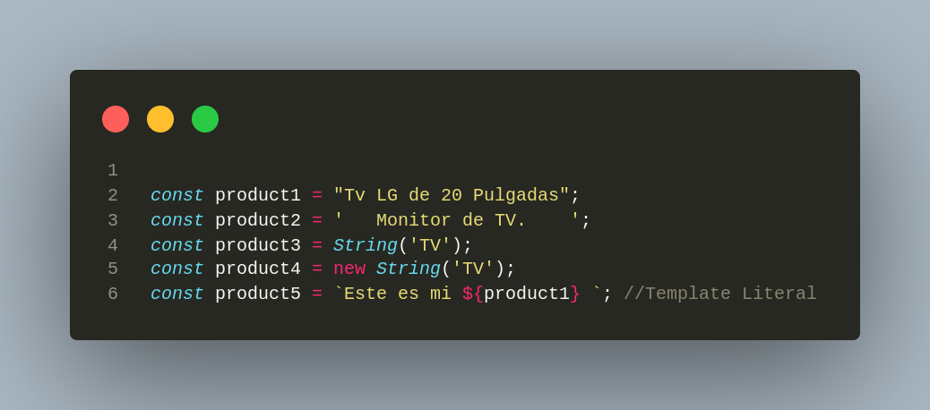
Variables String
Para dar uso de variables tipo String en javascript, existen varias formas, todas útiles.
Aunque todas son válidas, lo más usual es simplemente asignar la variable tal y como sucede en las líneas 2,3 y 6 del ejemplo,
Edwin Rozo Gómez - edwin.rozo1@misena.edu.co

Slide 6
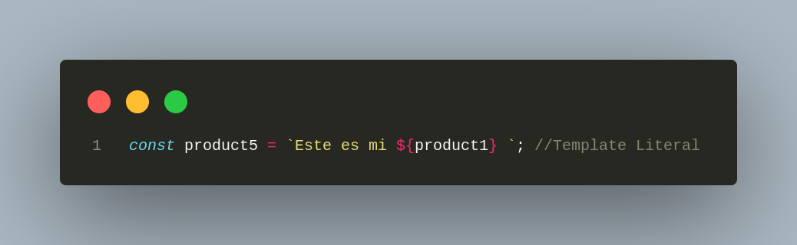
Variables String
Vamos a dedicar un momento a mostrar la importancia de usar el template literal(comilla invertida ``)
ya que por su sintaxis permite ahorrar la concatenación de cadenas y permite concatenar muchas valores(funciones,variables,calculos,arrays entre otros)
Edwin Rozo Gómez - edwin.rozo1@misena.edu.co

Slide 7
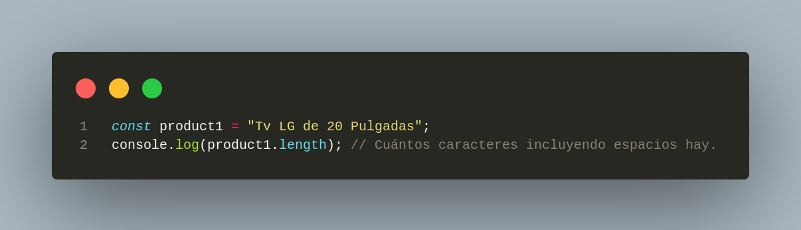
Métodos para trabajar con Strings
string.length: Imprime la dimensión de la cadena de texto.
20
Edwin Rozo Gómez - edwin.rozo1@misena.edu.co

Slide 8
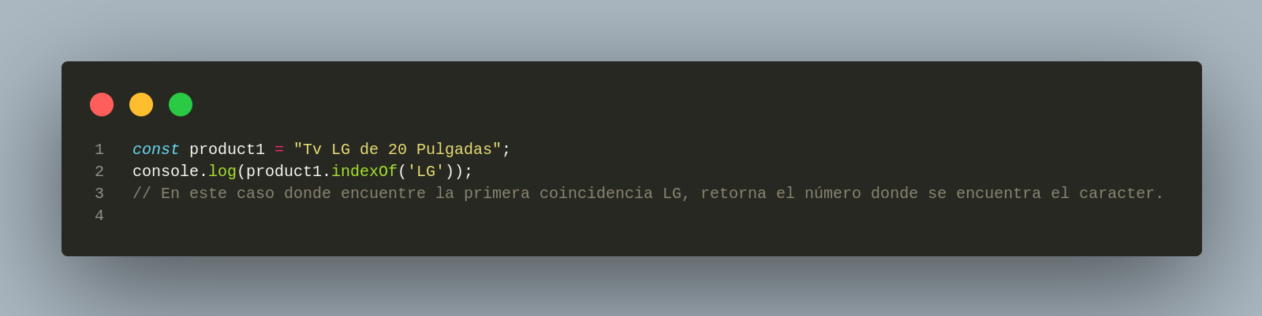
Métodos para trabajar con Strings
string.indexOf(‘’): Si el elemento que colocamos dentro del parámetro existe, retornará su posición. En caso de no encontrar coincidencia retornará -1
3
Edwin Rozo Gómez - edwin.rozo1@misena.edu.co

Slide 9
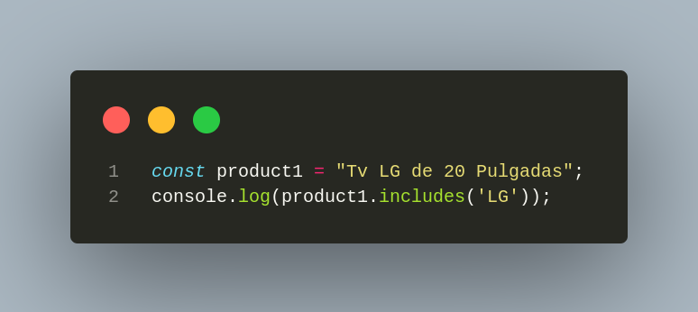
Métodos para trabajar con Strings
string.includes(‘’): Comprobar si un elemento existe o no en la cadena de texto. En caso de no encontrar coincidencia, retornará false.
true
Edwin Rozo Gómez - edwin.rozo1@misena.edu.co

Slide 10
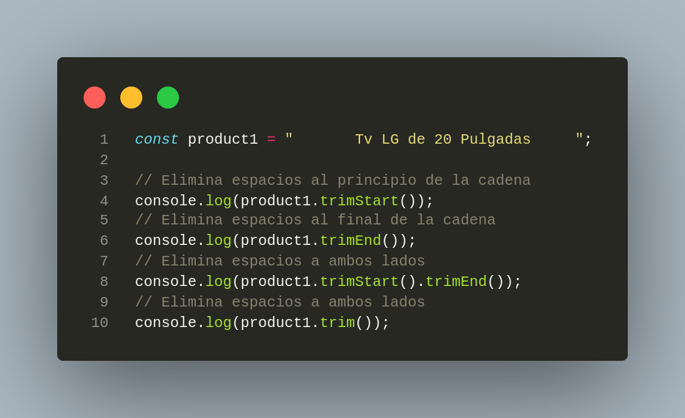
Métodos para trabajar con Strings
string.trimStart() - string.trimEnde() - string.trim()
Eliminar espacios de la cadena de texto al principio, al final o a ambos lados.
Edwin Rozo Gómez - edwin.rozo1@misena.edu.co

Slide 11
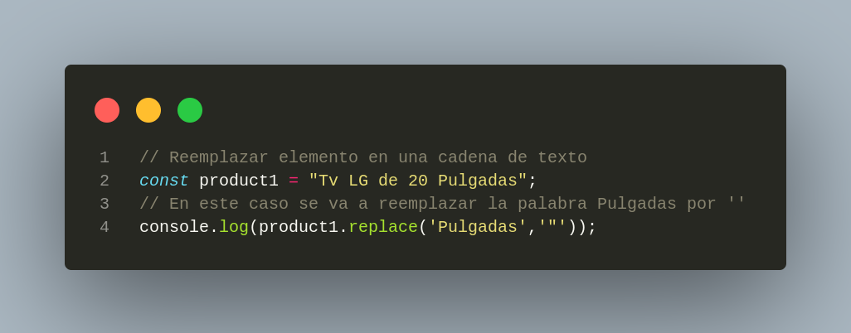
Métodos para trabajar con Strings
string.replace(): Reemplazar un fragmento de la cadena por otro.
Edwin Rozo Gómez - edwin.rozo1@misena.edu.co

Slide 12
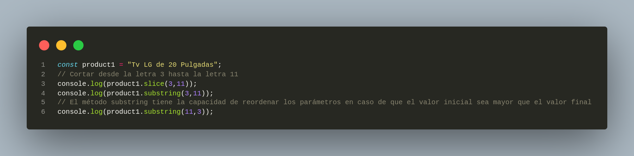
Métodos para trabajar con Strings
string.slice(valueInit,valueEnd): Cortar la cadena de texto desde el valor inicial indicado hasta el valor final indicado.
string.susbstring(valueInit,valueEnd): Cortar la cadena de texto desde el valor inicial indicado hasta el valor final indicado.
Edwin Rozo Gómez - edwin.rozo1@misena.edu.co

Slide 13
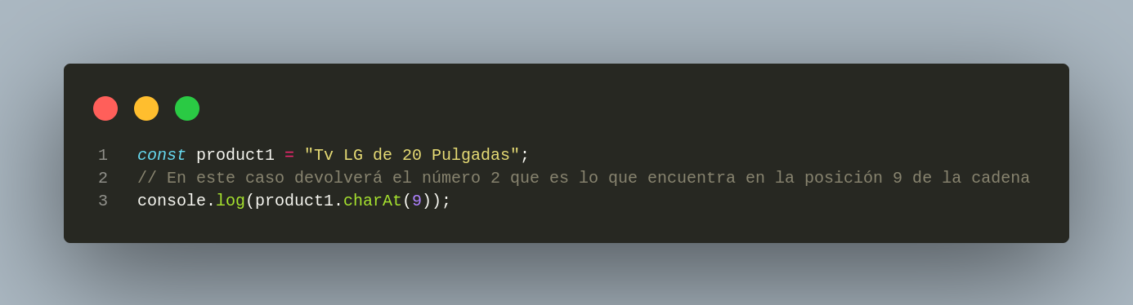
Métodos para trabajar con Strings
string.charAt(posicion en la cadena): Traer el valor solicitado de la cadena de texto.
Edwin Rozo Gómez - edwin.rozo1@misena.edu.co

Slide 14
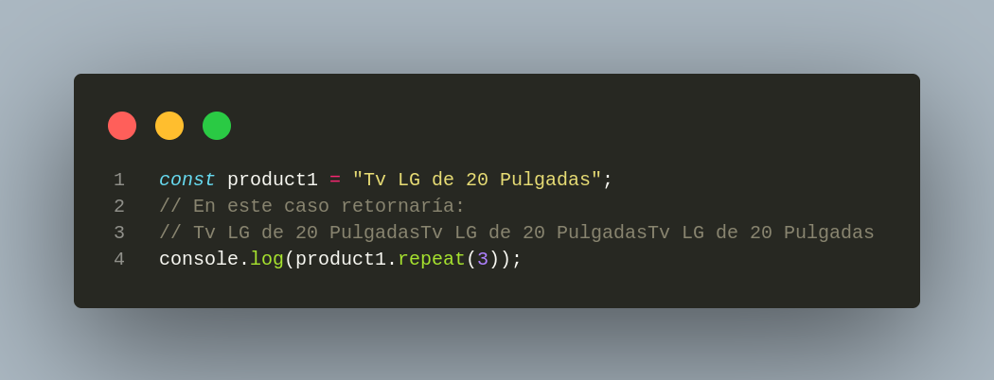
Métodos para trabajar con Strings
string.repeat(número de veces): Repetir la cadena de texto de acuerdo al número ingresado en el parámetro..
Edwin Rozo Gómez - edwin.rozo1@misena.edu.co

Slide 15
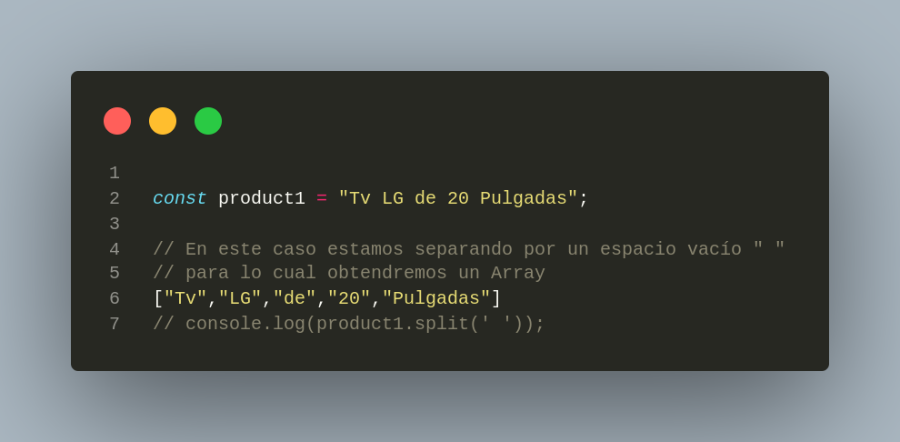
Métodos para trabajar con Strings
string.split(“Caracter ingresado”): Dividir la cadena de texto por en la cantidad de elementos donde aparezca el caracter ingresado en el parámetro.
La particularidad de este método es que convierte la respuesta en un arreglo.
Edwin Rozo Gómez - edwin.rozo1@misena.edu.co

Slide 16
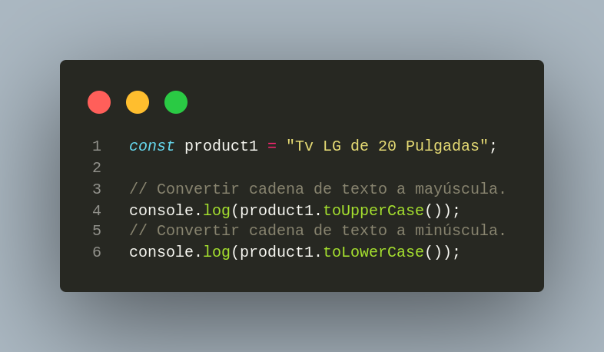
Métodos para trabajar con Strings
string.toUpperCase() - string.toLowerCase()
Convertir la cadena de texto a mayúscula - Convertir la cadena de texto a minúscula
Edwin Rozo Gómez - edwin.rozo1@misena.edu.co

Slide 17
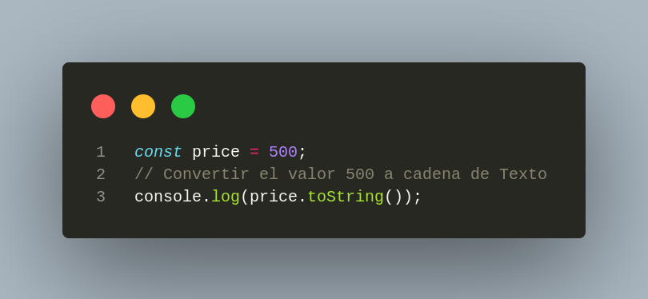
Métodos para trabajar con Strings
number.toString()
Convertir un valor numérico a string.
Plus: Recordemos que type of value, retorna el tipo de dato con el que estoy trabajando.
Edwin Rozo Gómez - edwin.rozo1@misena.edu.co

